Slide 1

BỘ GIÁO DỤC VÀ ĐÀO TẠO
TRƯỜNG CAO ĐẲNG KỸ THUẬT CÔNG NGHỆ
BÀ RỊA - VŨNG TÀU
BÁO CÁO KHÓA LUẬN TỐT NGHIỆP
ĐỀ TÀI: THIẾT KẾ WEBSITE KINH DOANH MÁY VI TÍNH
GIÁO VIÊN HƯỚNG DẪN: NGUYỄN PHẠM ÁI HƯƠNG
HỌC SINH – SINH VIÊN THỰC HIỆN:
NGUYỄN VĂN VIỆT
NGÔ XUÂN TRUNG
NGUYỄN TÀI CHÁNH
LỚP: CD19CNTT2
Bà Rịa - Vũng Tàu, tháng 8 năm 2022

Slide 2
Nội dung khóa luận
I. Lý do chọn đề tài, mục đích và yêu cầu của khóa luận
II. Thiết kế hệ thống
III. Công cụ thực hiện
IV. Kết quả đạt được
V. Tổng kết

Slide 3
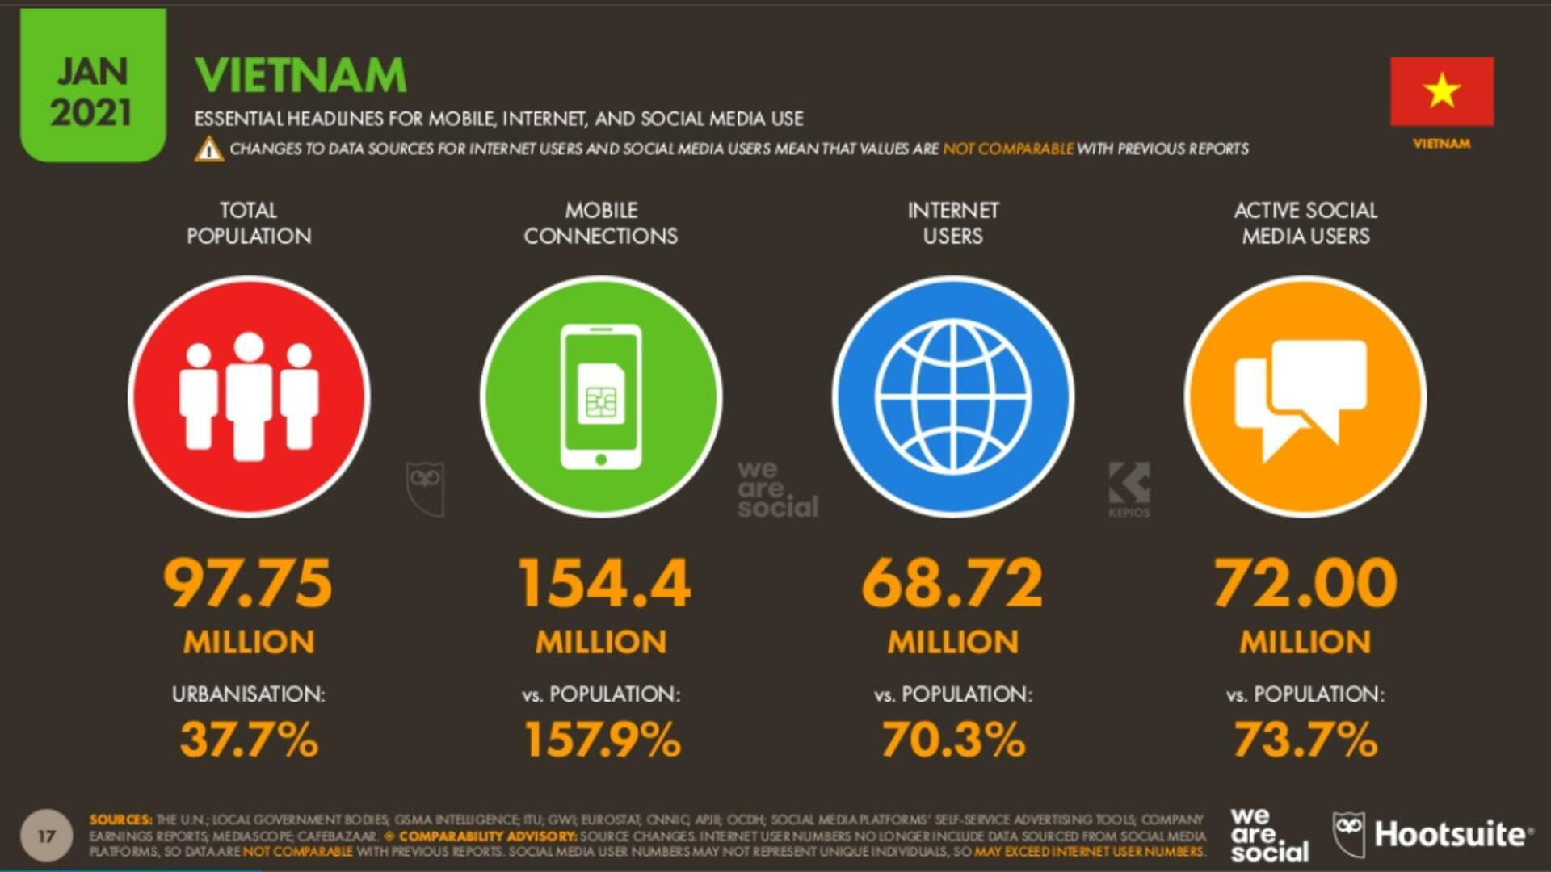
I. Lý do chọn đề tài, mục đích và yêu cầu
Lý do chọn đề tài:
Theo khảo sát của năm 2021. Việt Nam có hơn 68
triệu người sử dụng Internet, 72% trong số đó có
tham gia mua săm trực tuyến...
Mục đích xây dựng:
Xây dựng kênh bán hàng trực tuyến.
Phát triển thương hiệu.
Chăm sóc, hỗ trợ khách hàng.
Yêu cầu:
Xây dựng Website chuyên nghiệp.
Hỗ trợ đặt hàng trực tuyến trên Website.
Hình 1.1: Thống kê người dùng Internet
ở Việt Nam năm 2021
Xây dựng nhiều tính năng dành cho người
Dùng và quản trị viên.

Slide 4
II. Thiết kế hệ thống
1. Sơ đồ phân cấp chức năng trang quản trị
2. Sơ đồ hoạt động quá trình đăng ký
3. Sơ đồ hoạt động quá trình đăng nhập
4. Sơ đồ quản lý người dùng
5. Sơ đồ tuần tự xử lý giỏ hàng
6. Sơ đồ cơ sở dữ liệu

Slide 5
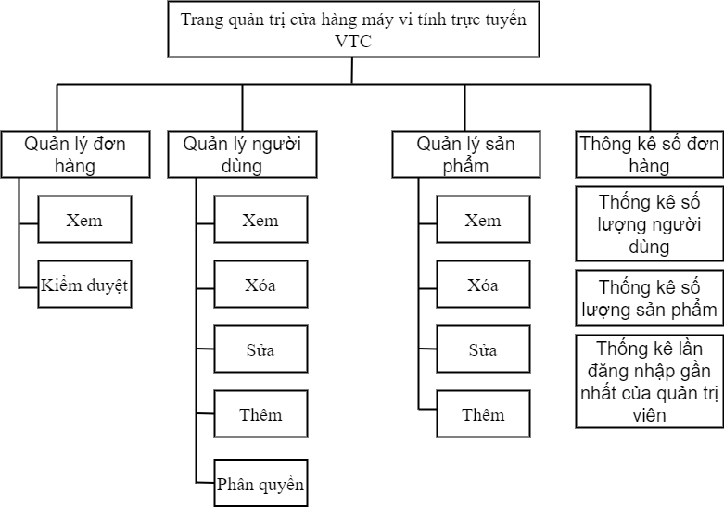
1. Sơ đồ phân cấp chức năng trang quản trị
Hình 2.1: Sơ đồ phân cấp chức năng

Slide 6
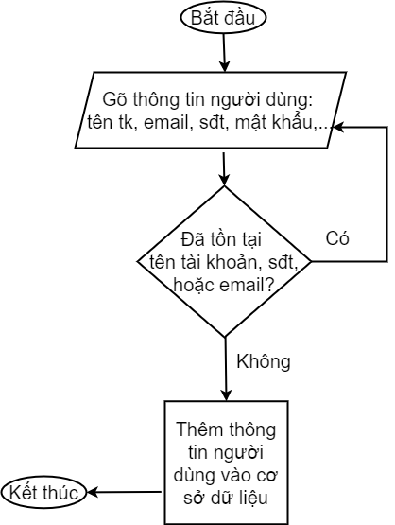
2. Sơ đồ hoạt động quá trình đăng ký
Hình 2.2: Sơ đồ hoạt động quá trình đăng ký

Slide 7
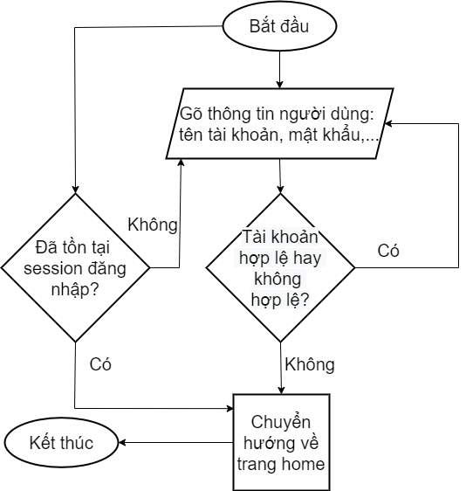
3. Sơ đồ hoạt động quá trình đăng nhập
Hình 2.3: Sơ đồ hoạt động quá trình đăng nhập

Slide 8
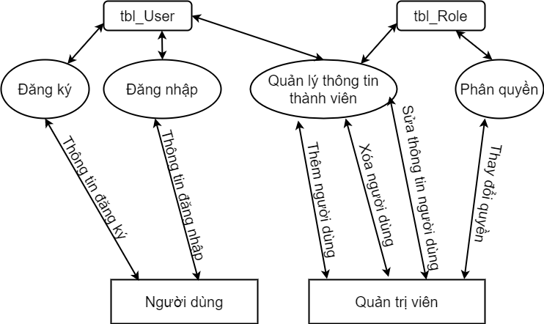
5. Sơ đồ quản lý người dùng
Hình 2.4: Sơ đồ quản lý người dùng

Slide 9
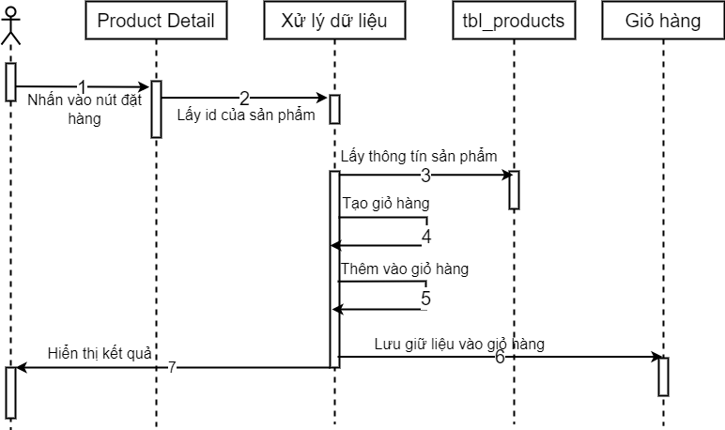
5. Sơ đồ tuần tự xử lý giỏ hàng
Hình 2.5: Sơ đồ tuần tự xử lý giỏ hàng

Slide 10
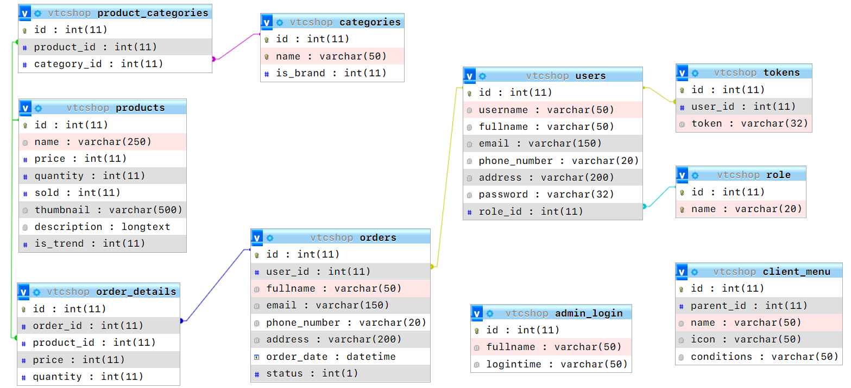
6. Sơ đồ cơ sở dữ liệu
Hình 2.6: Sơ đồ cơ sở dữ liệu

Slide 11






III. Công cụ thực hiện
1. Trình soạn thảo mã nguồn mở Visual Studio Code
2. Ngôn ngữ lập trình PHP
3. Ngôn ngữ lập trình Javascript
4. Ngôn ngữ HTML
5. Ngôn ngữ CSS
6. Hệ quản trị cơ sở dữ liệu MySQL

Slide 12

IV. Kết quả chương trình
1. Quản lý danh sách sản phẩm
8. Thống kê đơn hàng
2. Thêm, xóa, sửa được sản phẩm
9. Thống kê người dùng
3. Quản lý danh sách người dùng
10. Thống kê sản phẩm
4. Thêm, xóa, sửa được người dùng
11. Quá trình xử lý giỏ hàng, đặt hàng
5. Phân quyền được người dùng
12. Tìm kiếm sản phẩm
6. Quản lý danh sách đơn hàng
7. Duyệt được đơn hàng

Slide 13
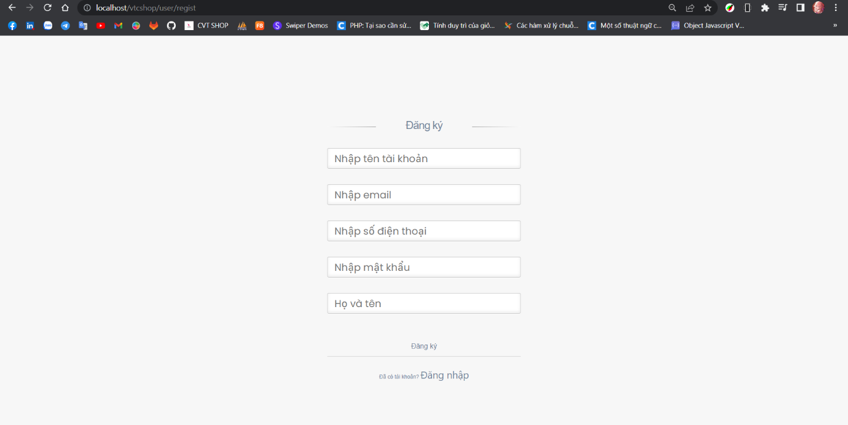
Một số giao diện trang web
Hình 4.1: Giao diện đăng ký

Slide 14
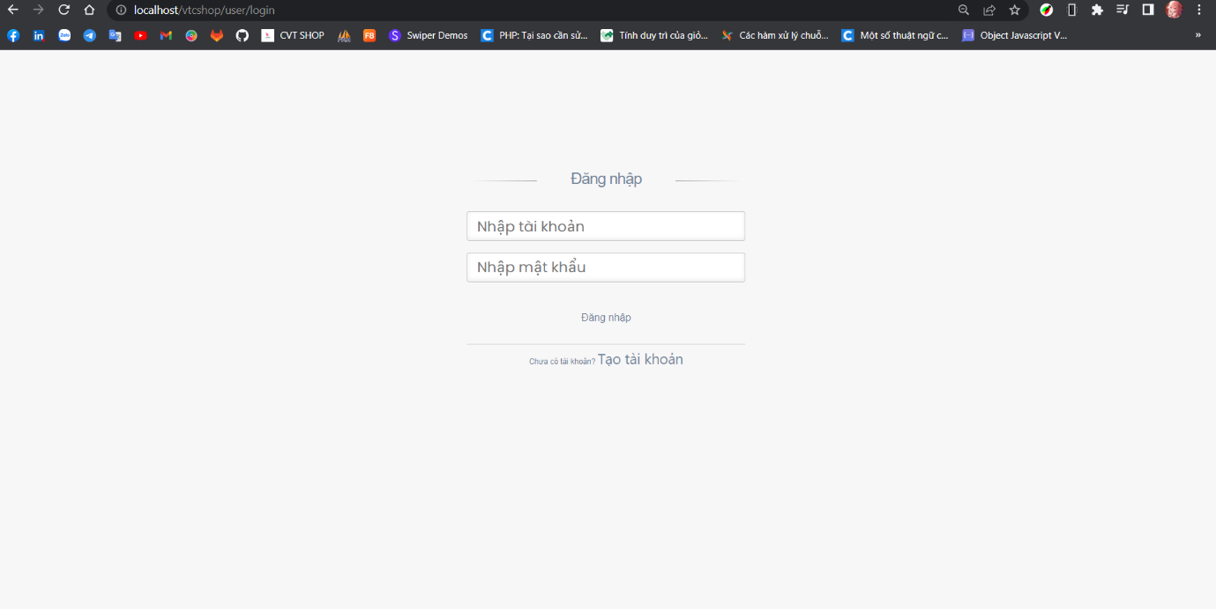
Một số giao diện trang web
Hình 4.1: Giao diện đăng nhập

Slide 15
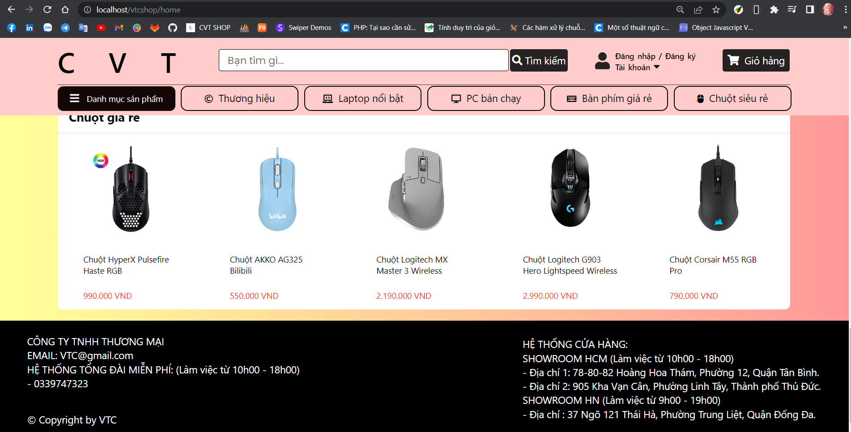
Một số giao diện trang web
Hình 4.1: Giao diện trang chủ

Slide 16
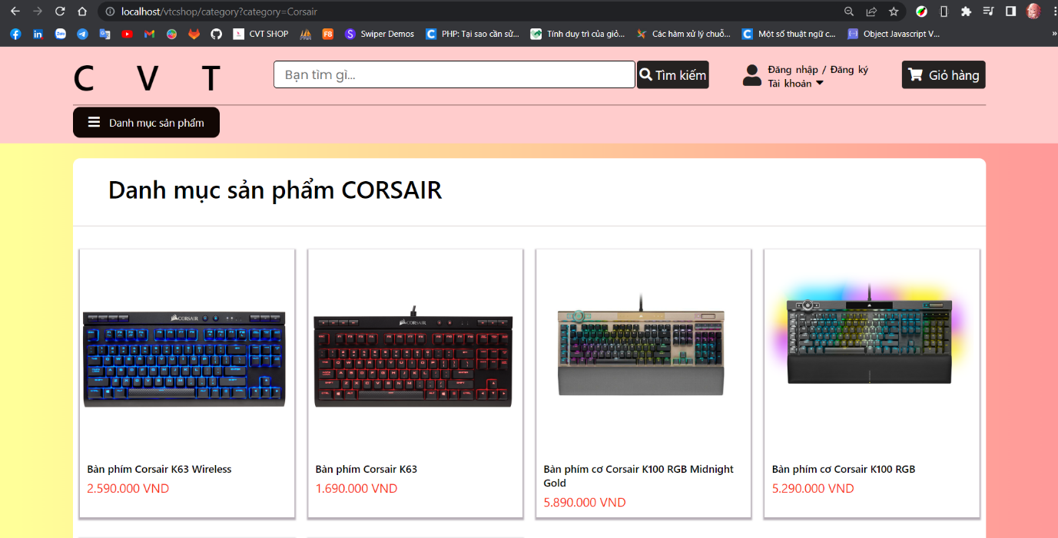
Một số giao diện trang web
Hình 4.1: Giao diện trang danh mục sản phẩm

Slide 17
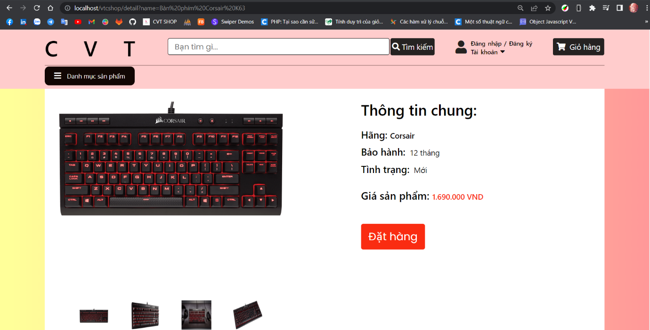
Một số giao diện trang web
Hình 4.1: Giao diện chi tiết sản phẩm

Slide 18
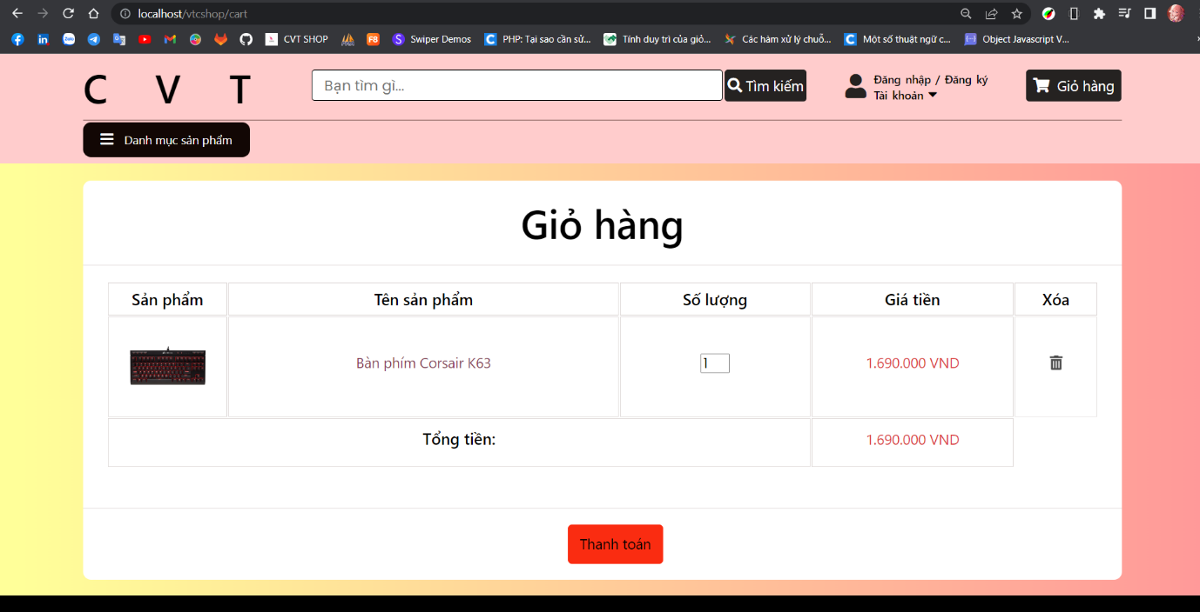
Một số giao diện trang web
Hình 4.1: Giao diện trang giỏ hàng

Slide 19
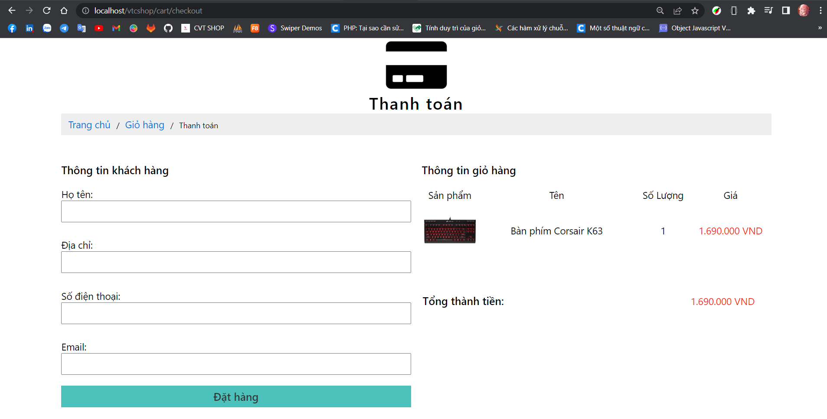
Một số giao diện trang web
Hình 4.1: Giao diện trang thanh toán

Slide 20
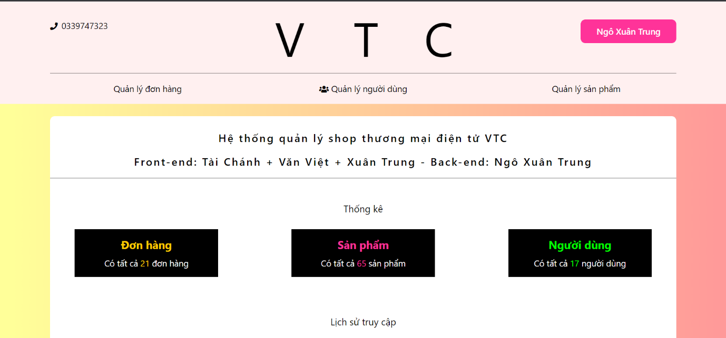
Một số giao diện trang web
Hình 4.1: Giao diện dashboard

Slide 21
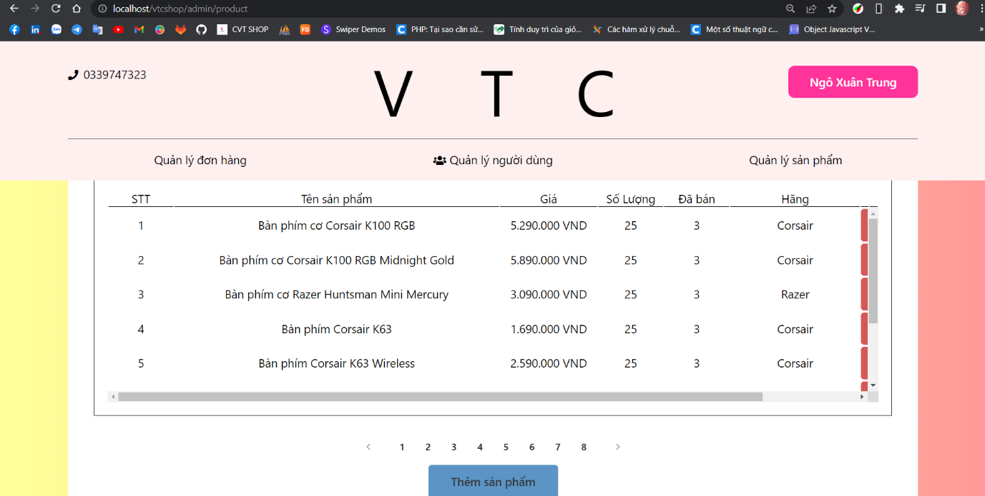
Một số giao diện trang web
Hình 4.1: Giao diện trang danh sách sản phẩm

Slide 22
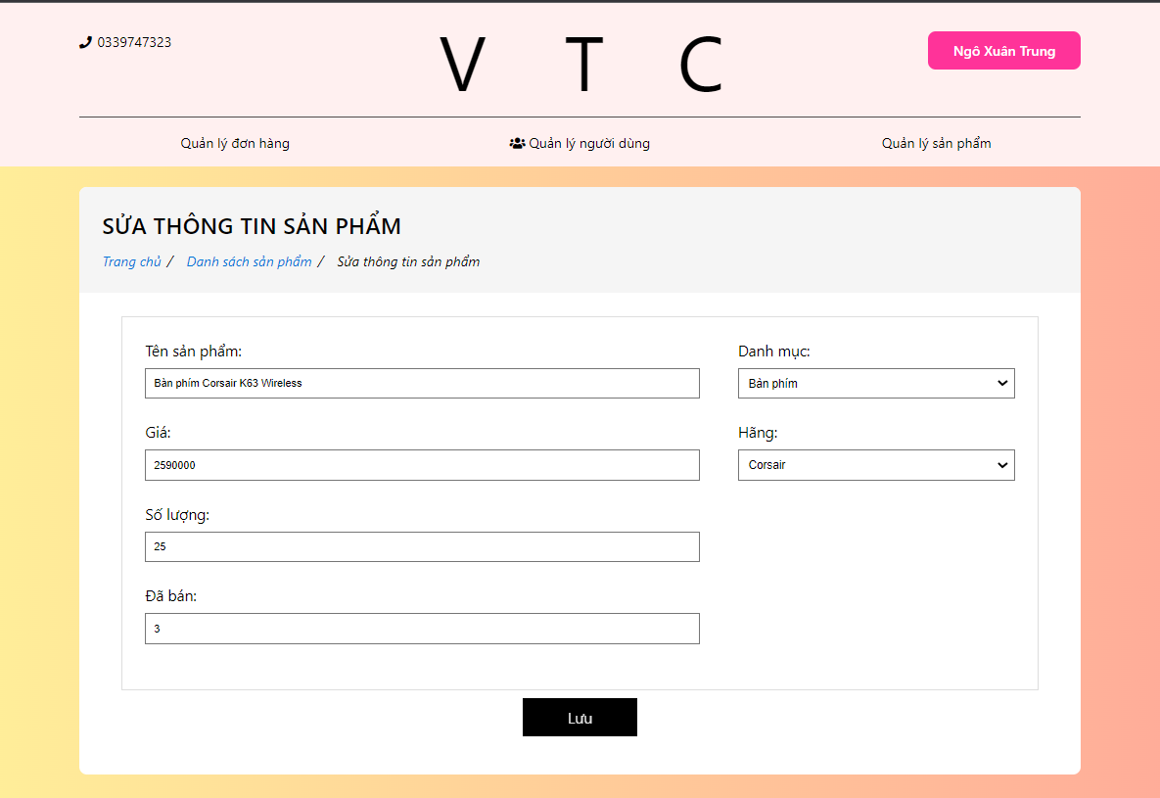
Một số giao diện trang web
Hình 4.1: Giao diện trang sửa sản phẩm

Slide 23
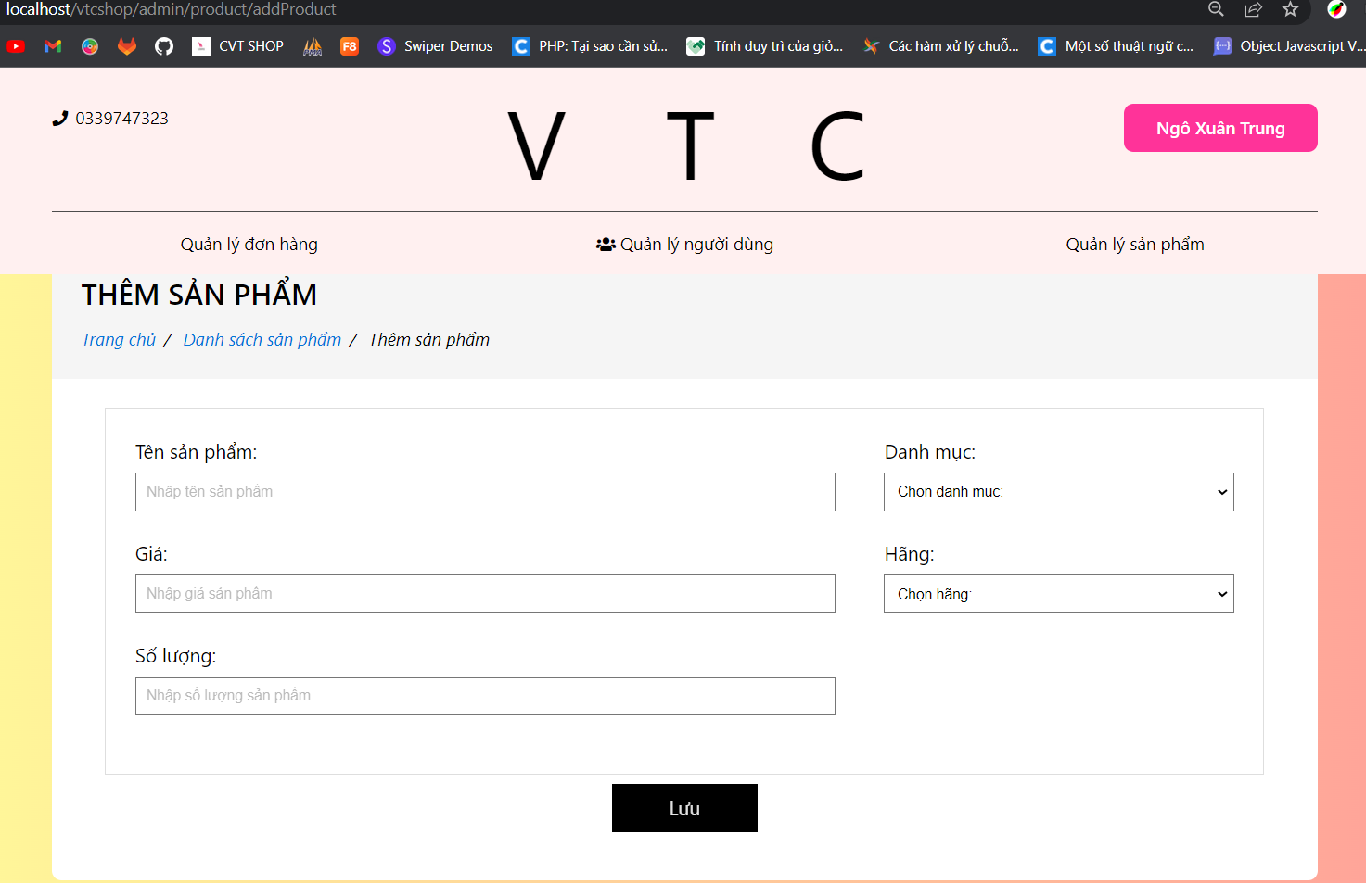
Một số giao diện trang web
Hình 4.1: Giao diện trang thêm sản phẩm

Slide 24
V. Tổng kết
1. Những điểm đã đạt được
2. Những điểm hạn chế
Giao diện thân thiện
Code chưa tối ưu
Website đã đáp ứng được yêu cầu xử lý
nghiệp vụ cơ bản của quá trình bán hàng như
quản lý sản phẩm, quản lý người dùng, quản lý đơn
hàng,...
Giao diện chưa responsive được
Nhiều tính năng chưa áp dụng được như:
gửi mail thông báo, liên hệ với quản trị viên,
thanh toán online,...
Đầy đủ các tính năng: đăng ký, đăng nhập,
tìm kiếm, đặt hàng,...
3. Hướng phát triển
Có thêm mô tả sản phẩm đối với mỗi sản phẩm.
Có tính năng trò chuyện realtime với quản trị.
Tự động gửi mail tới khách hàng khi đặt hàng thành công.
Triển khai thanh toán điện tử, bằng thẻ.

Slide 25
CẢM ƠN THẦY CÔ ĐÃ LẮNG NGHE!

